Slide 1
В помощь дипломникам технических специальностей

Slide 2

Дипломное проектированиеметод. указания к выполнению выпускных квалификационных работ по специальности 270106.65 «Производство строительных материалов, изделий и конструкций» по направлению 270800.62 – Строительство, профиль «Производство и применение строительных материалов, изделий и конструкций» / сост. С. Г. Анцупова, Г. Г. Турантаев. – Якутск, 2013. – 91 с.

Slide 3

Ганенко А. П., Лапсарь М. И. Оформление текстовых и графических материалов при подготовке дипломных проектов, курсовых и письменных экзаменационных работ (требования ЕСКД). – 4-е изд.стер. – М. : «Академия», 2007. – 336 с.
Рассмотрены основные положения и требования ГОСТов и других нормативно-технических документов, относящихся к разработке, выполнению и оформлению технических и строительных чертежей, кинематических, гидравлических, пневматических, электрических и др. материалов.

Slide 4
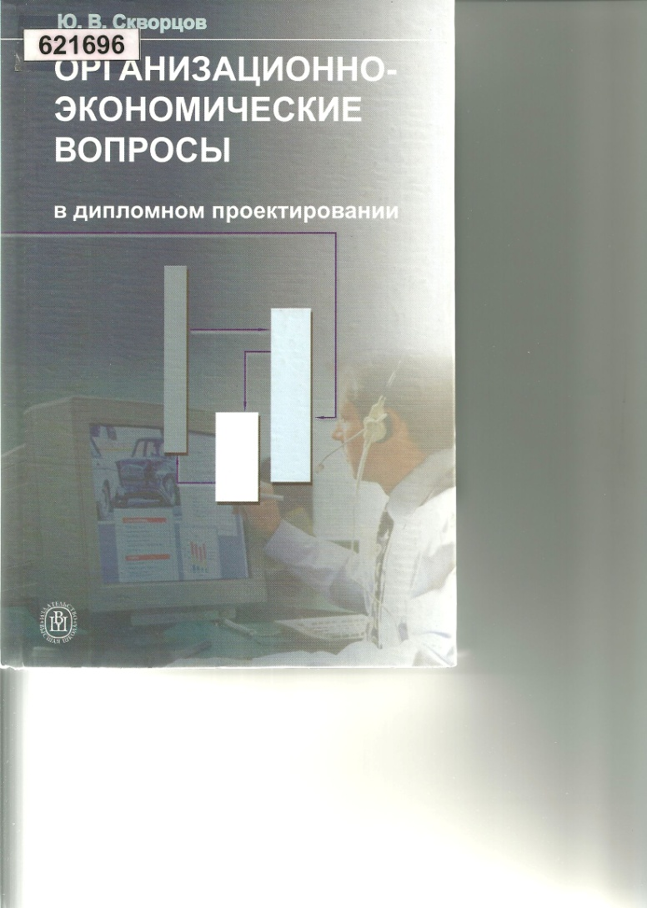
Скворцов Ю. В. Организационно-экономические вопросы в дипломном проекте. – М. : Высш. шк., 2006. – 399 с., ил.
Цель – помочь студентам инженерных специальностей вузов в выполнении организационно-экономической части (ОЭЧ) дипломных проектов. В книге даны рекомендации по выбору задания в зависимости от особенностей дипломного проекта, а также методический материал, необходимый для расчета эффективности НИР, экономической эффективности в конкурентной способности новой техники, планирования инновационных процессов, оценки стоимости и целесообразности использования объектов интеллектуальной собственности, расчета экономической эффективности инвестиционных проектов, проведение функционально-стоимостного анализа (ФСА) изделия.

Slide 5

Железобетонные конструкции : Курсовое и дипломное проектирование / под ред. А. Я. Барашикова.- М.: Интеграл, 2013. – 415 с.
Даны основные сведения по компоновке конструктивных схем поперечников одноэтажных промышленных зданий. Проектирование сборных железобетонных конструкций представляет собой комплекс расчетов и графических работ, включающих изготовление и эксплуатацию конструкций. В приложении приведены блок-схемы для расчета конструкций, справочные данные и др.

Slide 6
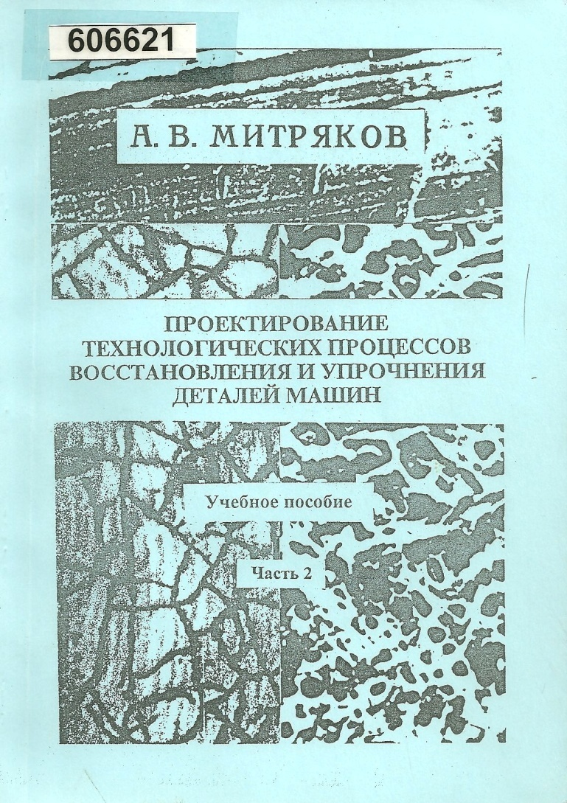
Митряков А. В. Проектирование технологических процессов восстановления и упрочения деталей машин : учеб. пособ. - Ч. 2. - Саратов, 2001 – 106 с.
Рассмотрены вопросы документирования технологических процессов восстановления и упрочения деталей машин, а также чертежно-графического представления в дипломном проекте.

Slide 7

Туревский И. С. Дипломное проектирование автотранспортных предприятий. - М.: ИД «Форум»: ИНФРА. - М, 2008. – 240 с.
Цель данного пособия – оказание помощи студентам в самостоятельной разработке дипломного проекта по специальности 1705 «Техническое обслуживание и ремонт автомобильного транспорта». Приведена возможная тематика проектов, даны рекомендации по оформлению пояснительной записки и графической части проекта, подробно изложены методические рекомендации выполнения основных частей дипломного поекта.

Slide 8

Рогожин М. Ю. Подготовка и защита письменных работ: учебно-практическое пособие.- М., Изд-во РДЛ, 2001. – 240 с.
В настоящей книге в концентрированной, удобной для восприятия форме приводятся наиболее важные сведения о порядке и правилах подготовки и защиты письменных работ. Читатели познакомятся с подробным описанием типовой технологии подготовки письменных работ, с их развернутой классификацией, отражающей характерные особенности рефератов, курсовых и дипломных работ. Книга содержит в себе ценные практические рекомендации по компиляции и окончательной обработке текста. Все главы снабжены наглядными текстовыми примерами и образцами оформления, существенно облегчающими уяснение излагаемого материала.

Slide 9
Спасибо за внимание!
Приглашаем на книжную выставку в Научном зале отдел технической литературы (УЛК, 3 этаж)

